Slide 1
RabbitMQ

Slide 2
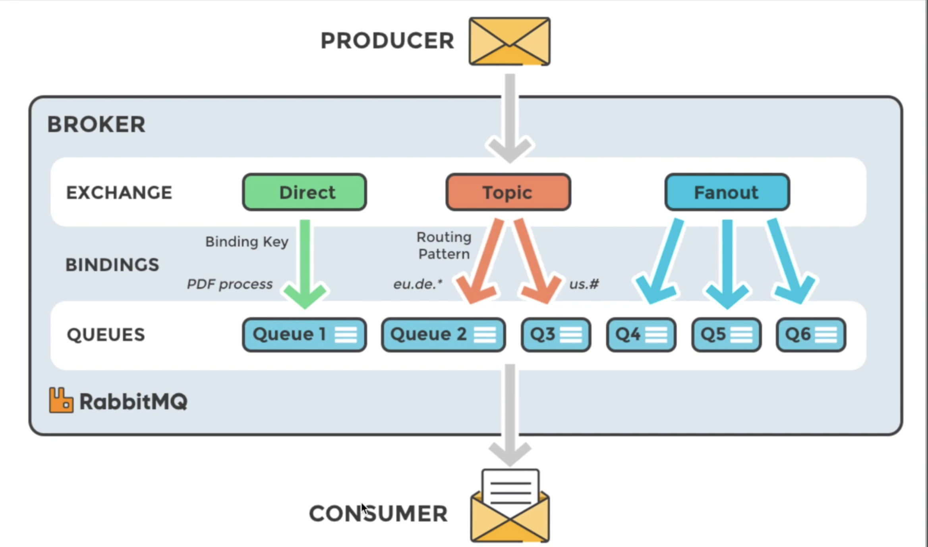
Tanım olarak Mesaj Kuyruğu sistemi diyebiliriz, tabi burada mesaj kuyruğundan kastımız herhangi bir işlem (process) olabilir.
Genelde mesajlaşma sistemlerinde kullanılmaya başlansa da zaman içerisinde değişen ihtiyaçlardan dolayı projelerin ölçeklerinin büyümesi, yoğun istek(request) almaları , gelen isteklere cevap (response) zamanı uzaması gibi durumlardan dolayı kullanıcı kitlelerinin kaybedilmemesi, hizmetlerin aksamasının ve ihtiyaçlardan dolayı kullanım alanları gitgide genişledi. Bankaların kullandığı EFT vb. işlemlerde, yoğun istek (request) alan e-ticaret sistemlerinin olmazsa olmazı haline geldi.
Somut olarak; Postane veya Kargo firması gibi düşünebiliriz.
“Process olarak bilgi (nesne) kargoya verilir, kargo firması (kendi iş akışları doğrultusunda) işleme alır ve göndericiye ulaştırılır, kargo ulaşana kadar siz kendi işlerinizi yapmaya devam edersiniz kargonun gönderilmesini beklemeyiz.”

Slide 3
Message Broker; mesaj kuyruk sistemlerine verilen genel isimdir. RabbitMQ bunlardan sadece birtanesidir. Kafka, MSMQ vs. diğer mesaj kuyruk sistemleridir.
RabbitMQ kullanmamı gerektiren durumlara örnek vermek gerekirse; * E-mail gönderimi işlemlerinde * Hazır rapor sorgularının dışında ihtiyaca göre (anlık) oluşturulan parametrelerinin değişkenlik gösteren dinamik raporlama işlemlerde kullanabiliriz.
“Rapor için kullanıcıdan seçtiği parametre ve bu parametreye bağlı şartlar doğrultusunda oluşturulan talep queue de saklanır, Consumer’in dinlediği kuyruktan istek raporu byte[] şeklinde saklanan veri JSON ile istenilen tipe dönüştürülerek veri gerekli veri kaynağından çekilir, kullanıcı isteğine göre xml-xls-txt vb. türünde kullanıcıya response olarak geri dönülür.”
RabbitMQ asenkron şekilde çalışan bir yapıdır. Erlang programlama dili ile geliştirilmiştir.
RabbitMQ Kurulumu
İlk adım olarak http://erlang.org/download/ adresten istenilen versiyonu seçerek (.exe) kurulumu yapılır.
İkinci adımda https://www.rabbitmq.com/install-windows.html adresinden RabbitMQ kurulumu yapılır.

Slide 4
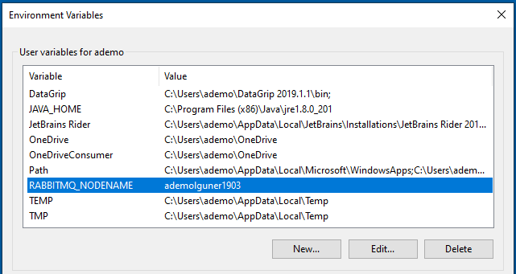
RabbitMQ Konfigürasyon
Ortam değişkenlerine (Environment variables) RabbitMQ node name ekleyelim.
RabbitMQ kurulumunu yaptığımız makine-bilgisayar’ın host name ile RabbitMQ node name aynı olmalıdır.
Ortam Değişkenleri için :
Bilgisayarım-(This PC) => Sağ tık => Özellikler (Properties)

Slide 5
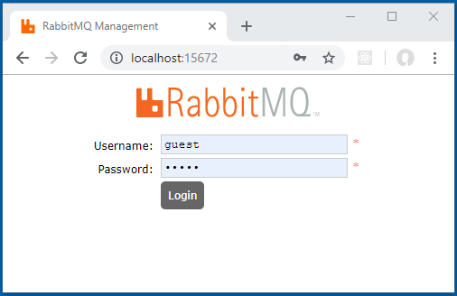
Kurulum ve konfigürasyon işlemlerini tamamladık RabbitMQ için browser’a 15672 portundan artık erişebiliriz.
http://localhost:15672

Slide 6
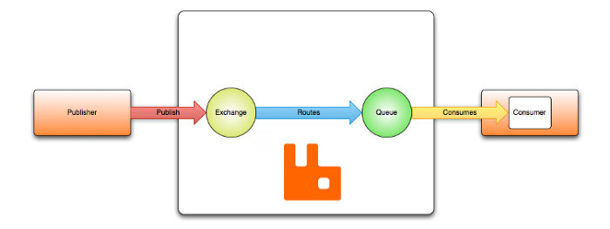
RabbitMQ ve Bileşenleri
1- Publisher: Kuyruğa mesaj gönderen uygulamadır. 2- Consumer: Kuyruğu dinleyen uygulamadır. 3- RabbitMQ * Routing key: Mesajımızı yönlendireceğimiz anahtarımızdır. * Exchange: Mesajı ilgili “routing key”e göre ilgili queue’ya yönlendiren bölüm * Queue: Mesajların son olarak düştüğü kuyruk * Exchange type: Gelen mesajın, “routing key”e göre hangi queue’ya “nasıl” gönderileceğini belirtir.
Şemada da görüldüğü üzere RabbitMQ temelinde Publisher ve Consumer olmak üzere iki aktör ile birlikte Exchange ve Queue ensturmanları mevcuttur. Burada Publisher RabbitMQ mesaj kuyruğuna mesaj gönderen yani bir başka deyişle mesaj üreten kişidir/uygulamadır. Publisher mesajı publish ettikten sonra ilgili mesajı Exchange karşılayacaktır. Exchange, kendisine belirtilen route ile ilgili mesajı kuyruğa yönlendirir. İlgili mesajın nasıl kuyruğa gideceği Exchange içerisindeki routedan öğrenilir. Ardından kuyruğa gelen mesajlar Queue‘de sıralanır. Queue ilk giren ilk çıkar mantığında(FIFO) çalışan bir mekanizmaya sahiptir. Kuyruktaki mesajları tüketen/alan kişi/uygulama ise Consumer‘dır. Consumer herhangi bir dille geliştirilebilir olduğundan dolayı yazılım dilinden bağımsız bir uygulamadır. Tüm bu süreçte RabbitMQ AMQP(Advanced Message Queuing Protocol) protokolünü kullanmakta ve ilgili protokol üzerinden faaliyetlerini gerçekleştirmektedir.

Slide 7
RabbitMQ’yu neden kullanmalıyız? Yazılım uygulamalarında ölçeklendirilebilir bir ortam sağlayabilmek istiyorsak eğer RabbitMQ kullanılmalıdır. Bunu şöyle açıklayabiliriz; bir web sitemizin yahut mobil uygulamamızın olduğunu düşünelim. Kullanıcıdan gelen bir istek neticesinde anlık cevap veremiyorsak ya da anlık olmayan/zaman alan işlemleri devreye sokmamız gerekiyorsa kullanıcıyı oyalamak yerine bu tarz bir süreci asenkron bir şekilde işleyip uygulama yoğunluğunu düşürmemiz gerekmektedir. Aksi taktirde kullanıcı gereksiz bir Response Time süresine maruz kalacak ve yazılımımız aleyhine bir durum söz konusu olacaktır.
İşte buradaki asenkron süreci kontrol edecek olan yapı RabbitMQ’dur. RabbitMQ, Response Time zamanı uzun sürebilecek operasyonları uygulamadan bağımsızlaştırarak buradaki sorumluluğu farklı bir uygulamanın üstlenmesini sağlayacak olan bir mekanizma sunmaktadır. Bu mekanizma; uzun sürecek/maliyetli işlemleri RabbitMQ aracılığıyla kuyruğa gönderecektir ve bu kuyruktaki işlemler farklı bir uygulama tarafından işlenerek sonuç asenkron bir şekilde ana uygulamadan bağımsız elde edilecek, böylece ana uygulamada ki yoğunluk mümkün mertebe minimize edilmiş olacaktır.

Slide 8
Buna somut bir örnek vermemiz gerekirse; bir web sitesi üzerinden herhangi bir Word dosyasını PDF formatına dönüştürme hizmetini sağlayacaksanız eğer buradaki işlem yoğunluğunu web uygulamasına yaptırmaktan kaçınılması gerekmektedir.
Yapılması gereken RabbitMQ aracılığıyla oluşturulan bir kuyruğa tüm değerlerin sokulması ve süreçte ilgili kuyruğu dinleyen farklı bir uygulama aracılığıyla convert operasyonunun gerçekleştirilmesi gerekmektedir.
Haliyle ana uygulamayı gereksiz bir Response Time’a maruz bırakmadan gerekli dönüşüm operasyonu başarıyla sonlandırılmış olacaktır.
Web yahut mobil uygulamalarda kullanıcılara gönderilecek e-postaların response time sürelerine maruz kalmamak için RabbitMQ ile kuyruğa atılıp farklı bir uygulama tarafından işlenerek gönderilmesi maliyet açısından kazandıran doğru bir yaklaşım olacaktır.

Slide 9
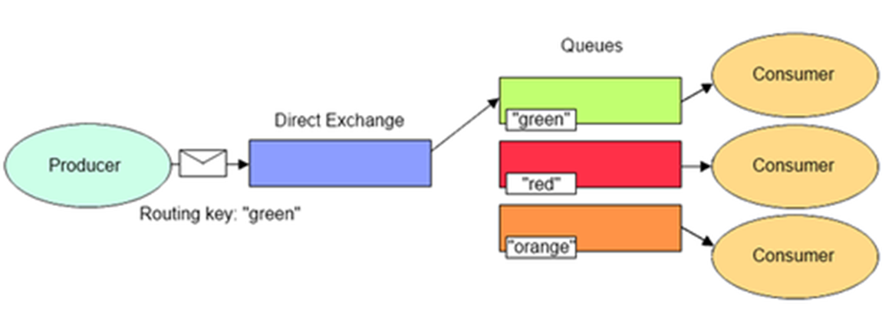
Exchange Types
1- Direct Exchange: “routing key” (yönlendirme anahtarı) belirlenir ve bu anahtar bilgisi kuyruğa yazılır. “consumer” tarafından da bu anahtarlara göre işlem yapılır. Kuyruya yazılan veri mutlaka bir kişi tarafından tüketilir. Kuyrukta 3 tane 5 tane consumer olabilir, ve consumer lardan mutlaka bir tanesi bu mesaj işler. Bir client consumer, diğer client consumer dan haberdar olmayabilir.

Slide 10
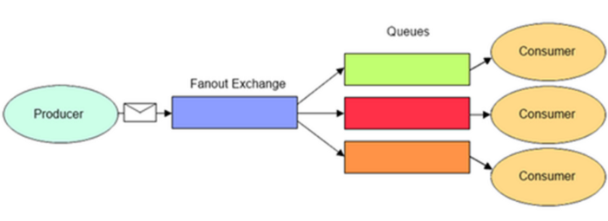
2- Fanout Exchange: Mesajlar “exchange” de yer alan bütün kuyruklara gönderilir. Sadece yönlendirme anahtarı (Routing Key) olanlar göz ardı edilir.
Bir mesajı birden fazla Consumer’a teslim etmek için tasarlanmıştır. Bir abonelik sistemi gibi, bir mesaj birden fazla consumer’a teslim ediliyor. Observer design pattern.

Slide 11
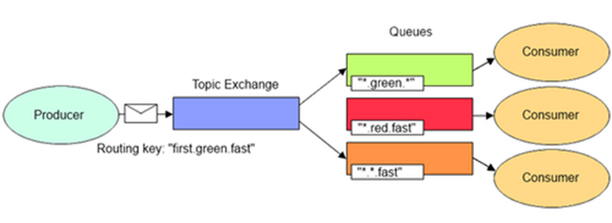
3- Topic Exchange: verilen yönlendirme anahtarlarına göre farklı kuyruklara yazma işlemleri rabbit exchange topic ile yapılabilir ve bu yazılan mesajlar “consumer” lar tarafından direk yönlendirme anahtarına göre veya (*) ile erişilebilir. Ayrıca (#) ile “exchange” de bulunan bütün kuyruklara ait mesajları yakalamak mümkün. Direct mesaj ve fanout’un birleşimi gibi düşünülebilir. Kuyruk üzerinde konfigurasyonlara yapılabiliyor. Şöyle bir header geldiğinden şöyle davran vb. Bir takım mesajlar Kuyruk 2 ye gitsin direct gibi davransın, bir takım mesajlar fanout gibi davransın diyebiliriz.
erkek.liked -> Erkeklerin beğendikleri erkek.unliked -> Erkeklerin beğenmedikleri kadin.liked -> Kadınların beğendikleri kadin.unliked -> Kadınların beğenmediği ürünler erkek.* -> Erkeklerin beğendiği ve beğenmediği herşey kadin.* -> Kadınların beğendiği ve beğenmediği herşey *.liked -> Bütün beğenilenler *.unliked -> Bütün beğenilmeyenler # -> Herşey

Slide 12
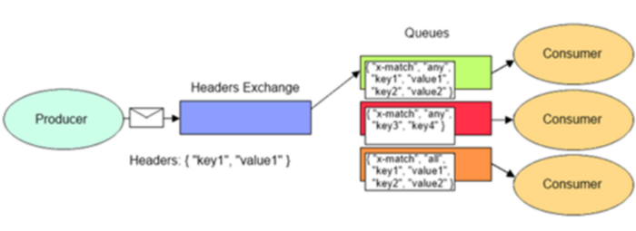
4- Headers Exchange: Topic exchange” in benzeridir. Yönlendirme anahtarları yerine mesajlar “header” içerir ve kuyruk eşleştirmesi gönderilen header lara göre yapılır.

